Slide 1
Краткосрочный проект на тему: «Неделя футбола».
Составила и провела:
Воспитатель 1 категории
Завгородняя В.В.

Slide 2
Тип проекта: практико-ориентированный, игровой.
Продолжительность: краткосрочный 18.10 – 22.10.2021.
Участники: дети старшей группы «Почемучки», родители, педагоги ДОУ.
Цель: Формирование навыков игры в футбол у детей старшего дошкольного возраста.

Slide 3
Задачи :
Познакомить воспитанников с историей возникновения футбола;
Продолжать знакомить с правилами игры в футбол;
Воспитывать интерес к футболу.
Повышать интерес родителей к здоровому образу жизни, привлечением их к участию в оздоровительных мероприятиях вместе с детьми.
Создать условия для совместной деятельности детей, педагогов, способствующие сохранению и укреплению здоровья всех участников проекта.
Формировать мотивацию детей на сохранение и укрепление своего здоровья и воспитания социально значимых личностных качеств посредством знакомства с футболом.

Slide 4
Актуальность
Одной из актуальных проблем современного общества является сохранение и укрепление здоровья подрастающего поколения. К сожалению, неблагоприятная экологическая обстановка, недостаточность витаминизации, ограничение возможности для занятий физической культурой и спортом, отсутствие знаний и умений ведения здорового образа жизни, приводят к ухудшению здоровья дошкольников. Первые представления о здоровье и здоровом образе жизни формируются уже в дошкольном возрасте, который является основополагающим в становлении личности человека.

Slide 5
Ожидаемый результат
Участвуя в реализации данного проекта, мы хотим расширить представления детей и педагогов о летних видах спорта более подробно, сформировать положительное отношение к занятиям физической культурой и спортом, установить традиционное спортивное мероприятие (футбол), вызывающее положительный эмоциональный отклик, приобщающее всех участников проекта к здоровому образу жизни.

Slide 6
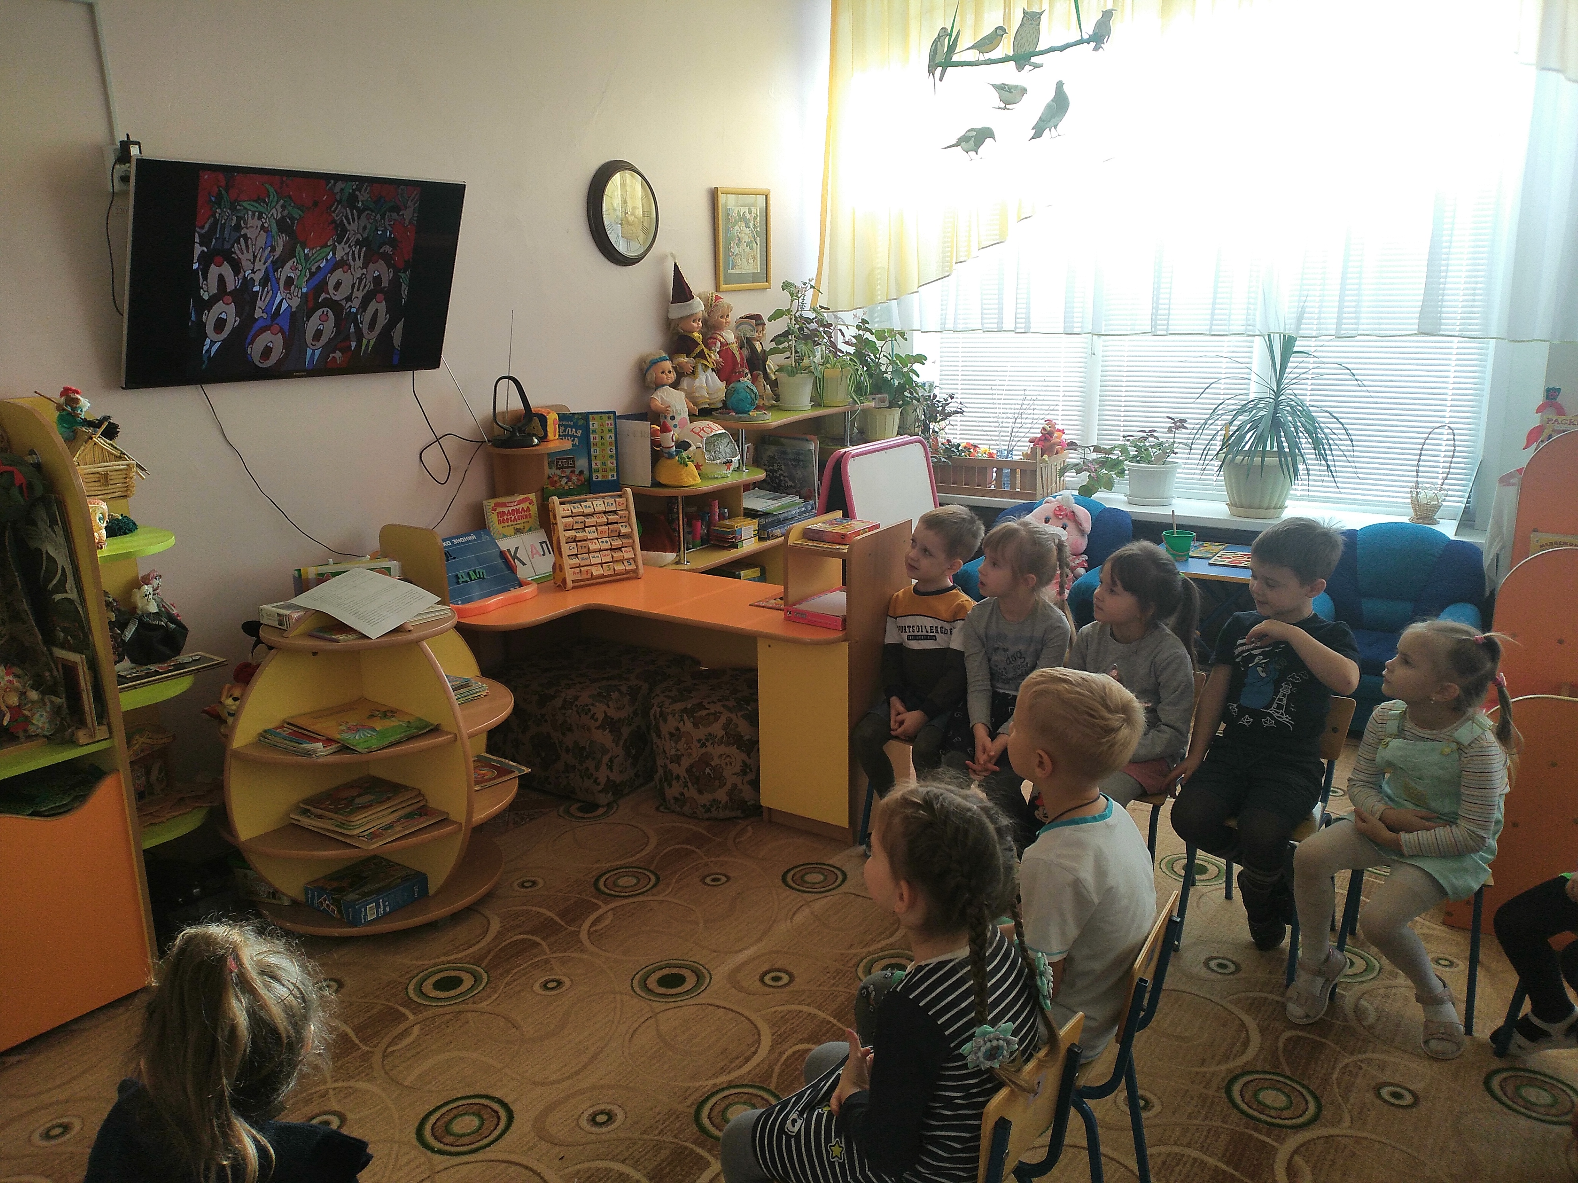
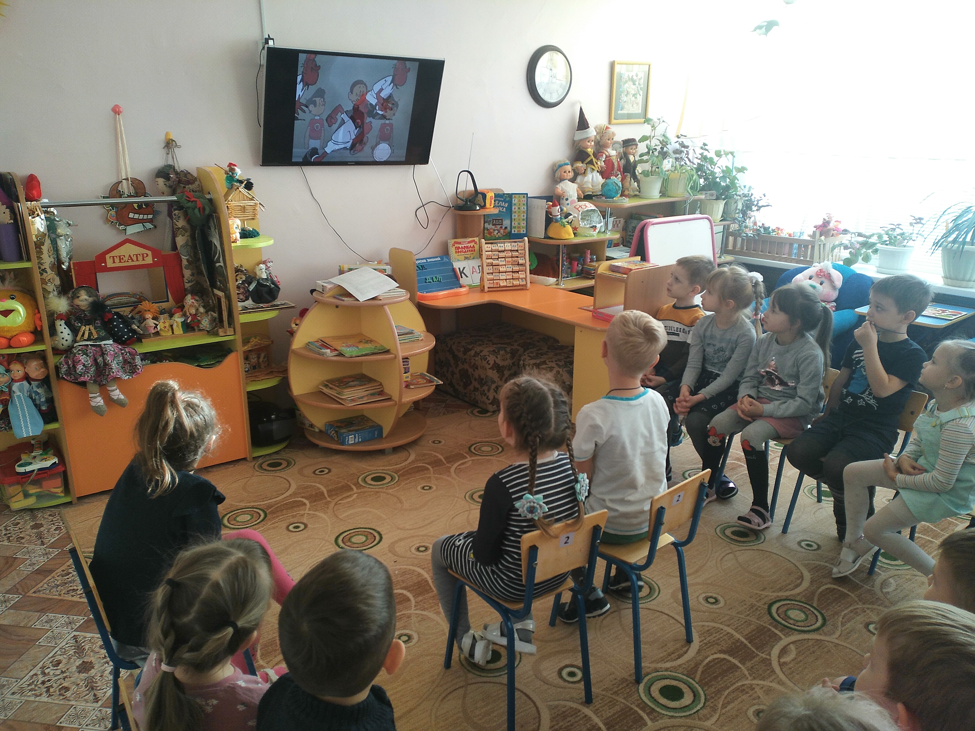
Результат
Просмотр мультфильма «Футбольные звезды»

Slide 7
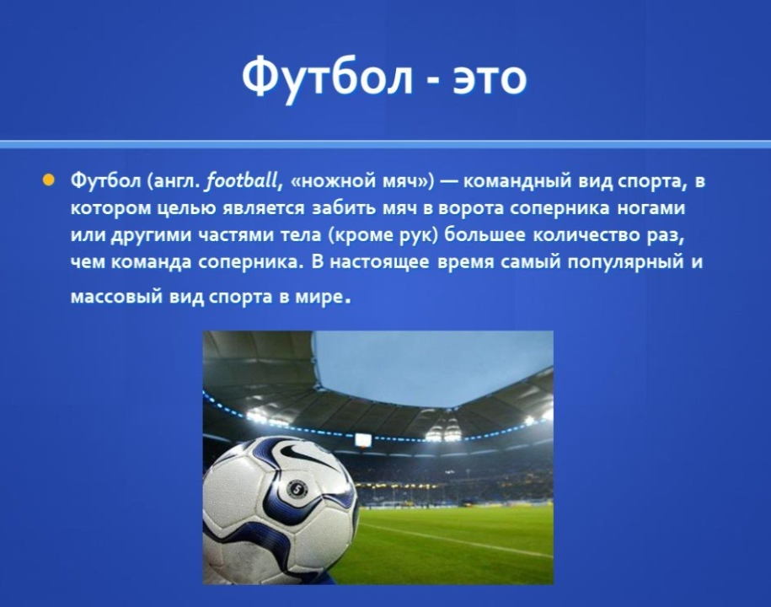
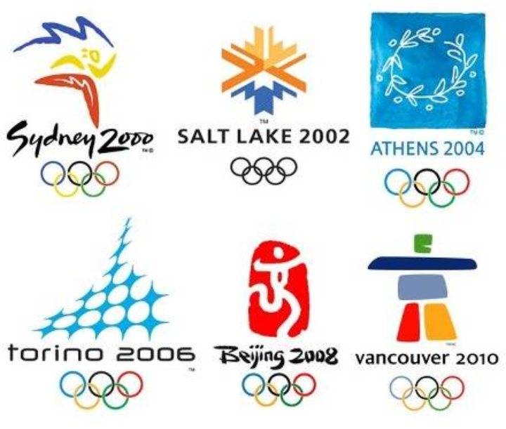
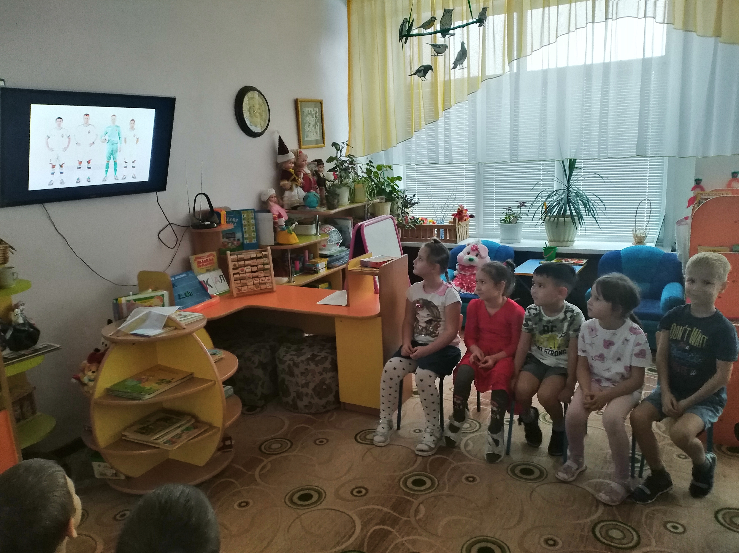
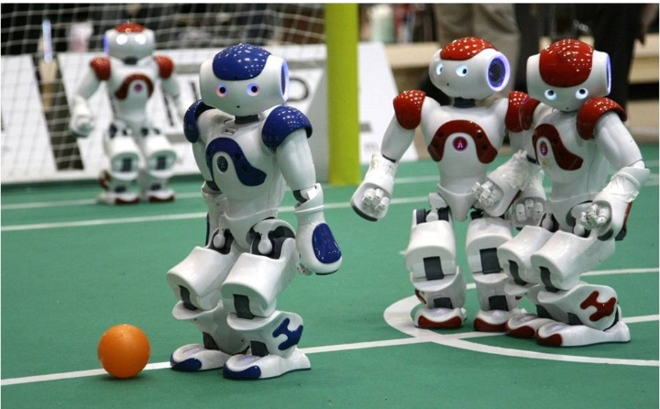
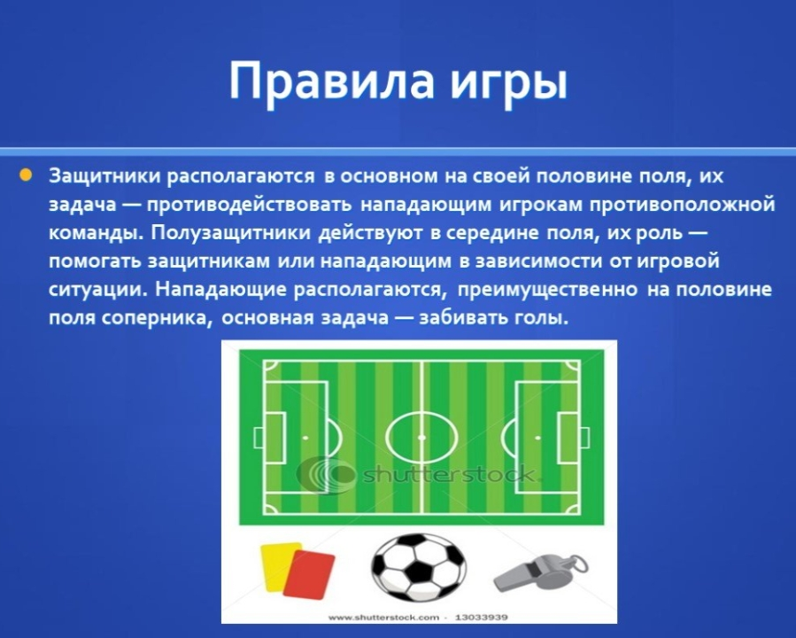
Просмотр презентации

Slide 8
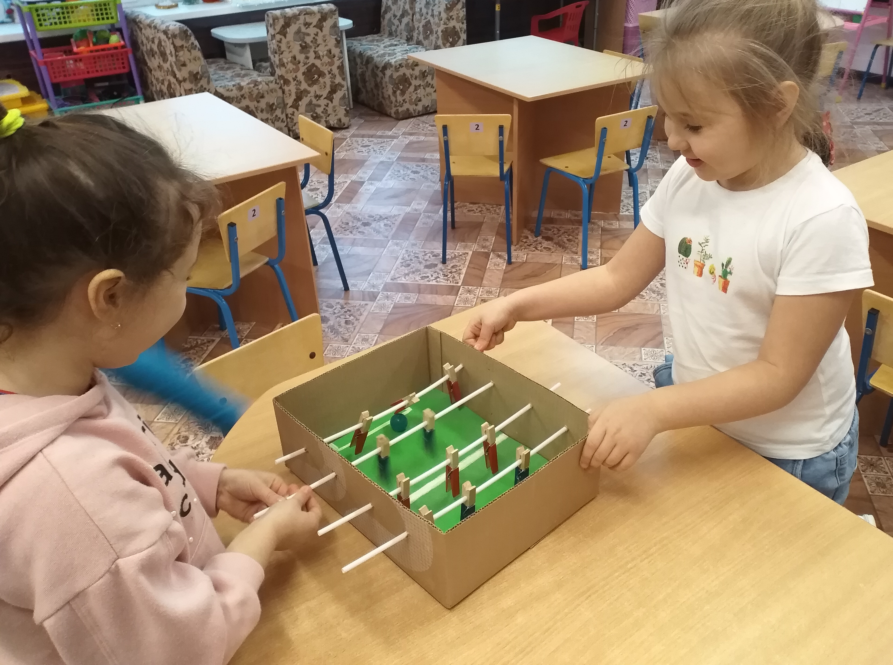
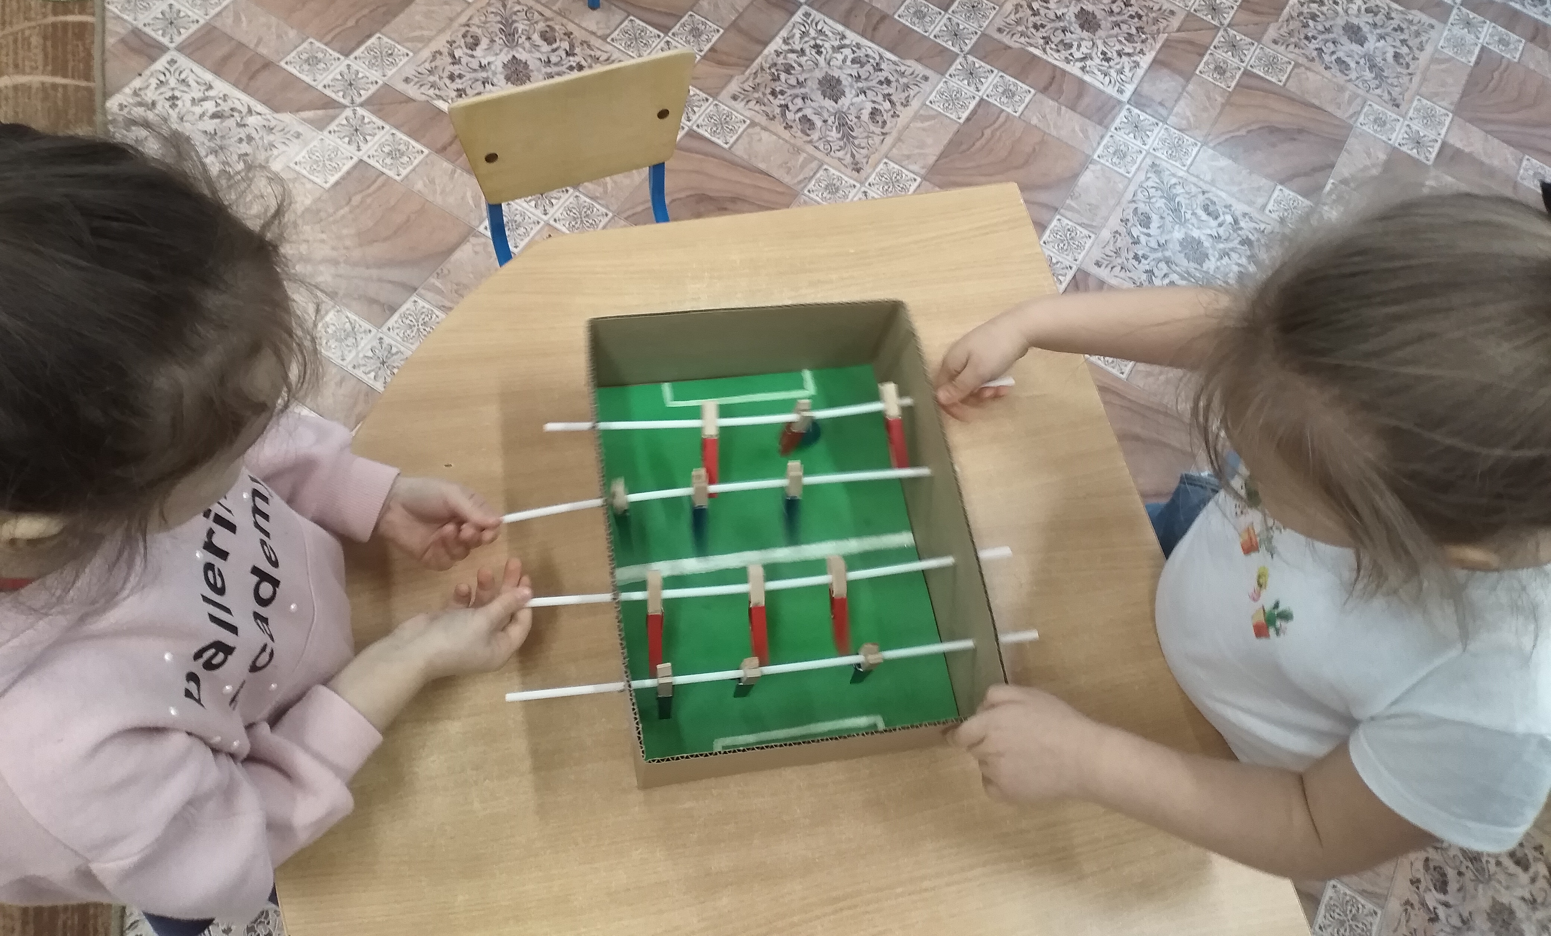
Играли в настольную игру «Футбол».

